Slide 1
Javascript/jQuery
Major Web Technology // Client #1

Slide 2
Planning
week | Onderwerp
1 | 1 Javascript, Jasmine testing, 2 Reversi, scope en module pattern
2 | 1 AJAX, callbacks, async testing 2 Promises
3 | 1 Gulp en buildstraat 2 Werkcollege
4 | 1 HTML5, CSS basics 2 Dynamische CSS en SASS
5 | 1 SPA distributie, Gulp minify en uglify 2 SPA templating
6 | 1 SPA API integratie 2 SPA lib
7 | 1 werkcollege 2 Oplevering SPA

Slide 3
aanwezigheid
Check Mark by aguycalledgary from the Noun Project

Slide 4

Deze week: Javascript/JQuery

Slide 5
“Any application that can be written in JavaScript, will eventually be written in JavaScript.”
(Jeff Atwood, 2007)
Notes:
http://www.codinghorror.com/blog/2007/07/the-principle-of-least-power.html

Slide 6
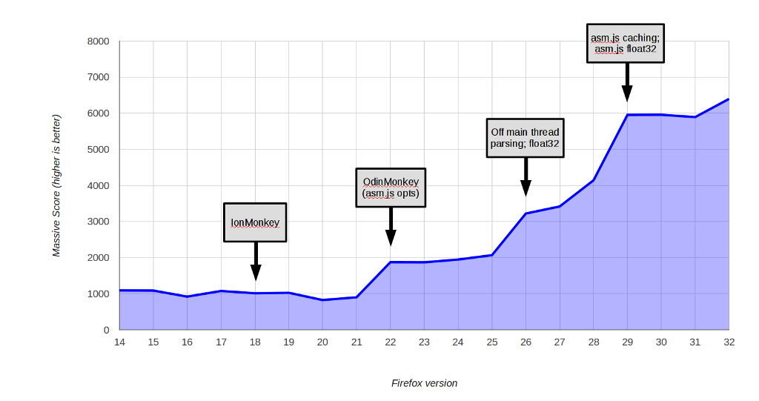
Javascript snelheid in Firefox
Notes:
Uit 2014

Slide 7
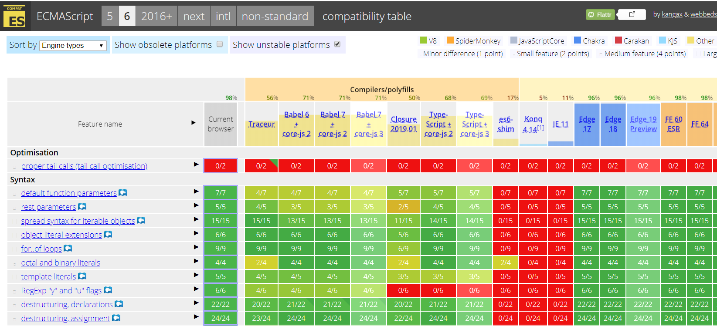
ECMAscript standaard
https://kangax.github.io/compat-table/es6/
Notes:
JavaScript is an implementation of the language standard called ECMAScriptwhich was created to standardize all the implementations of the language as it evolved in the early years of web browsers.
There have been eight editions of the ECMAScript standard, with seven releases (the fourth edition was abandoned).
Each JavaScript engine begins implementing the changes specified after each release. This chart will show that not every engine implements every feature, and some engines take longer than others to implement the features. While this may seem sub-optimal, I believe it is better than having no standard at all!
Each ECMAScript edition goes through a process of vetting proposals. If a proposal is deemed to be useful and backwards compatible, it will be included in the next edition.

Slide 8
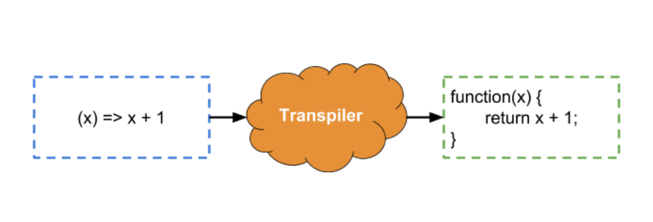
Transpiler

Slide 9
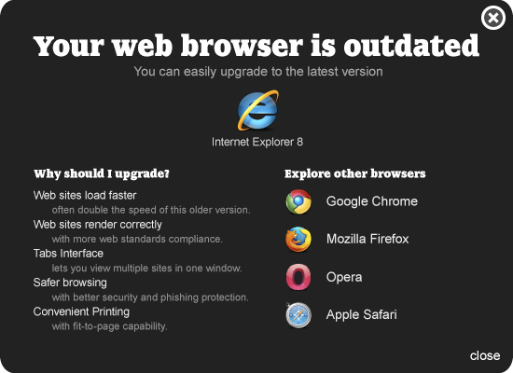
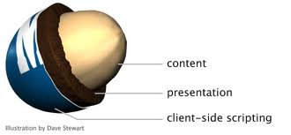
Termen
Graceful degradation Progressive enhancement
Notes:
Uit 2014

Slide 10
JavaScript in HTML
<script>
//Javascript in html
alert("My First JavaScript");
</script>
<script src="myScript.js"></script>
//HTML first
demoElement = document.getElementById("demo");//Find the element
demoElement.innerHTML = "Hello World";//Change the content
//JavaScript first
document.write("<h1>Hello World</h1>");//Overrides page if //executed after the page has loaded

Slide 11
JavaScript in apart javascript bestand
//bestand index.html
<!DOCTYPE html> <html lang="en"> <head> <script src="app.js"></script> </head> <body>
...
//bestand app.js console.log('hallo wereld');

Slide 12
Oefening
Maak een html pagina, die verder leeg is
Voeg aan de body van de pagina een script-tag toe
Plaats binnen de script-tag de volgende code:
console.log(‘hallo wereld’)
Inspecteer de console via de developer tools (ctrl+shift+i), of de console ‘hallo wereld’ heeft geprint.

Slide 13
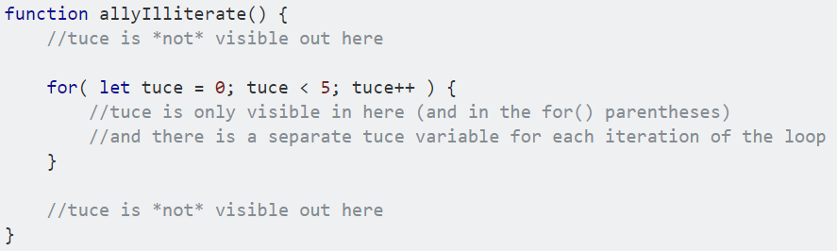
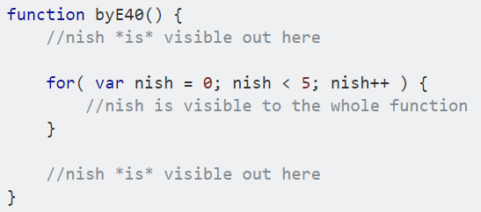
let vs var
Verschil in scope.
var heeft scope tot het dichtsbijzijnde function block.
let heeft scope tot het dichtsbijzijnde enclosing block.
Beiden zijn global als zij buiten enig block zijn.
let kan niet opnieuw worden gedeclareerd in dezelfde scope, var wel.

Slide 14
JavaScript variables
let x = 3;
let prijs = 3.45;
let firstName = "Piet";
let lastName = new String("de Vries");
let hasDog = true;
let cars = new Array("Saab","Volvo","BMW");
let person = {firstname:"John", lastname:"Doe", id:5566};
person = new Object();
person.firstname = "John";
person.lastname = "Doe";
person.age = 50;
person.eyecolor = "blue";

Slide 15
JavaScript variabele Scope
Keyword var/let/const : lokale variabelen
Geen var : globale variabelen
<script>
function myFunction(){
let lokaal = "loko toko";
globaal = "global toko";
}
myFunction();
alert(globaal);
alert(lokaal); //geeft foutmelding
</script>

Slide 16
JavaScript functions
<script>
function myFunction(name,job){
alert("Welcome " + name + ", the " + job);
}
myFunction('Harry Potter','Wizard');
</script>
function myFunction(a,b){
return a*b;
}
document.write(myFunction(3, 5));

Slide 17
Huhw? Functies als variabelen
Test het volgende in Codepen.io
<script>
let piet = function myFunction(name,job){
alert("Welcome " + name + ", the " + job);
}
piet('Harry Potter','Wizard');
</script>
Notes:
Variabelen kunnen ook functies bevatten

Slide 18
JavaScript If, ELSE, FOR & While
if(time<10){
x = "Good morning";
}else if (time<20){
x = "Good day";
}else{
x = "Good evening";
}
for (let i = 0; i < cars.length; i++){
document.write(cars[i] + "<br>");
}
let i = 0;
while (i < 5){
x = x + "The number is " + i + "<br>";
i++;
}

Slide 19
JavaScript Events
<script>
document.getElementById("myBtn").onclick = function(){
displayDate();
};
</script>
<body onload="checkCookies()">
<input type="text" id="fname" onchange="upperCase()">
Andere voorbeelden: onmouseover, onmouseout, onmousedown, onmouseup

Slide 20
JavaScript Objects
//object literal
person = {firstname:"John", lastname:"Doe", age:50, eyecolor:"blue"};
//functie met zelfde doel
function person(firstname, lastname, age, eyecolor){
this.firstname = firstname;
this.lastname = lastname;
this.age = age;
this.eyecolor = eyecolor;
}
let myFather = new person("John", "Doe", 50, "blue");
let myMother = new person("Sally", "Rally", 48, "green");
Notes:
Er is geen ‘class’-implementatie. Vanaf 2015 wel syntactic sugar ‘class’.

Slide 21
JS object maak je met Object literals
let spa = {
title: "Single Page Web Applications", //attribute
authors: [ "Mike Mikowski", "Josh Powell" ], //array
buy_now: function () { //function
console.log( "Book is purchased" );
}
}
// https://thimbleprojects.org/ekkebus/407069
Notes:
You define (and create) a JavaScript object with an object literal

Slide 22
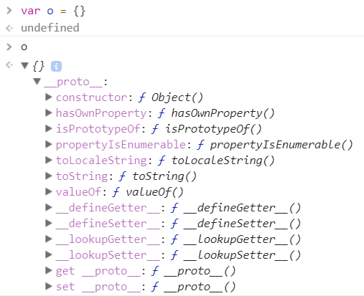

JavaScript Objects
Instantie van een object
Elk object heeft een private property prototype.
Overerving van prototypes gaat door tot null:
Voor een property wordt de
prototypechain afgegaan.
Notes:
Er is geen ‘class’-implementatie. Vanaf 2015 wel syntactic sugar ‘class’.

Slide 23
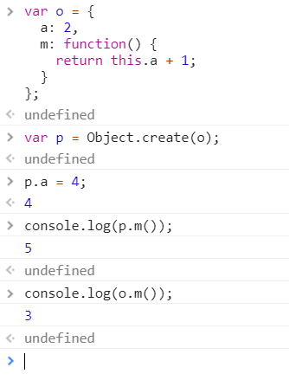
JavaScript Objects - this
Voor een property wordt de prototypechain afgegaan.
p erft van o
Let op het verschil
https://codepen.io/ekkebus/pen/bLEXmj
Notes:
Attendeer de studenten op ES2015 class en extends keywords: https://developer.mozilla.org/en-US/docs/Web/JavaScript/Inheritance_and_the_prototype_chain
var obj1 = {
a: 2,
m: function() {
return this.a + 1;
} };
var obj2 = Object.create(obj1); //obj 2 erf van obj1
obj2.a = 4;
console.log(obj2.a);
console.log(obj2.m());
console.log(obj2.a);
//
console.log(obj1.a);
console.log(obj1.m());

Slide 24
JavaScript Methods
function person(firstname,lastname,age,eyecolor){
this.firstname = firstname;
this.lastname = lastname;
this.age = age;
this.eyecolor = eyecolor;
this.changeName = changeName;
function changeName(name){
this.lastname = name;
}
}
let myMother = new person("Sally", "Rally", 48, "green");
myMother.changeName("Doe");

Slide 25
DOM: Document Object Model
document.getElementById() | //Finding an element by element id
document.getElementsByTagName() | //Finding elements by tag name
document.getElementsByClassName() | //Finding elements by class name
document.forms[] | //Finding elements by HTML element objects
document.write(text) | //Writing into the HTML output stream
document.getElementById(id).innerHTML | //Changing the inner HTML of an element
document.getElementById(id).attribute | //Changing the attribute of an element
document.getElementById(id).style.attribute | //Changing the style of an HTML element

Slide 26
Oefening
Voeg aan de DOM een knop
Voeg aan de knop een click event toe
Het click event roept de functie showAlert aan:
const showAlert = function(){ alert("Er is geklikt!") }

Slide 27


Slide 28
Test opzet
describe("A suite", function() { it("contains spec with an expectation", function() { expect(true).toBe(true); }); });
Een suite begint met het aanroepen van de describe function. Parameters 1) naam en 2) uit te voeren function.
Een spec begint met het aanroepen van de it function. Parameters 1) naam en 2) uitvoerende function. Deze laatste voert een verwachting uit, expectation.

Slide 29
Expectations
describe("A suite", function() { it("contains spec with an expectation", function() { expect(true).toBe(true); }); });
De expect function wordt aangeroepen met de waarde, de actual genoemd. Door middel van chaining wordt de actual gecontroleerd in de zogenoemde matcher functie.

Slide 30
Oefening
Maak een aantal testen van de functie divide:
const divide = function(a, b){ return a/b; }
Zorg ervoor dat exceptions ook getest worden (delen door nul geeft een exceptie). Ga naar https://jasmine.github.io/2.1/introduction en zoek op ‘exception’.

Slide 31
jQuery
DOM Traversal and Manipulation
Event handling
Storage
Volgende week
Notes:
Traversal (traverse) = doordruisen / doorlopen

Slide 32
DOM Traversal and Manipulation

Slide 33
DOM are you ready?
$(document).ready(function() {
// alles staat klaar om gewijzigd te worden
// plaatjes hoeven dan nog niet allemaal getoond te zijn
// wijzig de DOM
});
//shorthand is:
$(function (){ ... });

Slide 34
Traversing > Selectors
$("#mijnID");
$(".mijnClass");
$("input[name='voornaam']"); // met attribuut
$("#mijnID ul.people li");
$("div:gt(2)"); // alles behalve de eerste 3 divs
$("div:first"); // alleen de eerste div
$("tr:odd"); // oneven rijen in tabel
// Resultaat is steeds het element of een lijst elementen // playground: https://thimbleprojects.org/ekkebus/407067/

Slide 35
Traversing > iterate
<ul>
<li>Item 1</li>
<li>Item 2</li>
<li>Item 3</li>
</ul>
...
$("li").each(function(index, element){
console.log($(this).html());
});
...

Slide 36
Manipulate selections
$("h1").html("Nieuwe kop"); // setter
alert($("h1").html()); // getter
$("h1:first").addClass("mainNews");
// chaining
$("#content").find("h3").eq(2).html("3e H3 in content");
var listItem = $("<li>Nieuw item</li>");
$("ul").append(listItem);

Slide 37
Event handling & Storage

Slide 38
Event Handeling
$(".myLink").on("click", function(){ // add an eventlistener
this.css("color", "red");
});
$(".myLink").off("click", "**"); // remove an eventlistener

Slide 39
localStorage & sessionStorage
LocalStorage wordt gebruikt om client side informatie op te slaan
LocalStorage is veiliger en groter dan cookies
// Create
localStorage.setItem("lastname", "Smith");
// Read
let lastName = localStorage.getItem("lastname");
// Update
if (localStorage.clickcount) {
localStorage.clickcount = Number(localStorage.clickcount) + 1;
} else {
localStorage.clickcount = 1;
}
localStorage.removeItem("lastname"); // Delete

Slide 40

localStorage & sessionStorage
sessionStorage is beschikbaar totdat de browser tab wordt gesloten
localStorage en sessionStorage worden gebruikt voor:
Gebruikers voorkeuren
Inhoud winkelwagen

Slide 41
En nu: aan de slag met opdracht week 1

Slide 42
aanwezigheid
Check Mark by aguycalledgary from the Noun Project

Slide 43
Planning
week | Onderwerp
1 | 1 Javascript, Jasmine testing, 2 Reversi, scope en module pattern
2 | 1 AJAX, callbacks, async testing 2 Promises
3 | 1 Gulp en buildstraat 2 Werkcollege
4 | 1 HTML5, CSS basics 2 Dynamische CSS en SASS
5 | 1 SPA distributie, Gulp minify en uglify 2 SPA templating
6 | 1 SPA API integratie 2 SPA lib
7 | 1 werkcollege 2 Oplevering SPA

Slide 44
Reversi
De huiswerkopdrachten zijn gelijk aan het werken aan de Reversi opdracht. Door de huiswerkopdrachten te doen bouw je stapsgewijs voor dit vak de Reversi opdracht op.

Slide 45
Spelregels

Slide 46
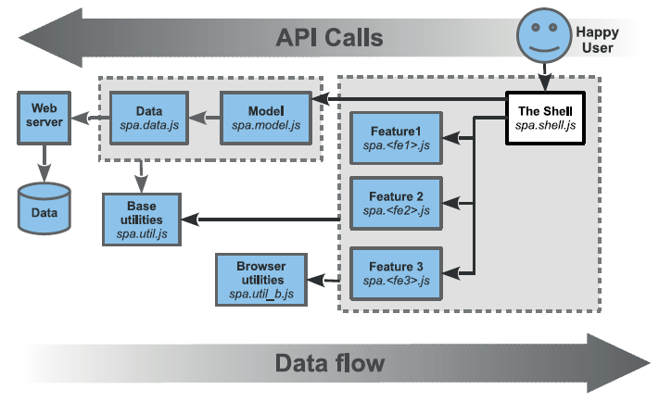
Game – voorbeeld architecture
Notes:
Spa.shell coördineert de feature modules.

Slide 47
Module pattern

Slide 48
Anonymous / self-executing function
let foo = function () {
//doe iets
};
foo();
/* bovenstaande code, doet hetzelfde als
onderstaande anonieme functie */
(function () {
//doe iets
})();

Slide 49
Anonymous / self-executing function
let eatFunction = function (what_to_eat) {
let sentence = 'I am going to eat a ' + what_to_eat;
console.log( sentence );
};
eatFunction( 'sandwich' );
//is hetzelfde als onderstaande anonieme functie, met parameter
(function (what_to_eat) {
let sentence = 'I am going to eat a ' + what_to_eat;
console.log(sentence);
})('sandwich');

Slide 50
Accessing private variables (1)
let prison = (function () {
let prisoner = 'Josh Powell'; //private variabele
//the (public) API
return {
prisoner: function () {
return prisoner;
}
}
})();
// outputs 'Josh Powell'
console.log( prison.prisoner() );
Notes:
// https://codepen.io/ekkebus/pen/eVZXpv

Slide 51
Accessing private variables (2)
let prison = (function () {
var prisoner = 'Josh Powell'; //private variabele
//the (public) API
return {
prisoner: prisoner
}
})();
// outputs the same 'Josh Powell'
console.log( prison.prisoner() );
// https://codepen.io/ekkebus/pen/eVZXpv
Notes:
// https://codepen.io/ekkebus/pen/eVZXpv

Slide 52
Organizing with OO
function WeatherWidget(id) { this.id = '#' + id; this.isInit = false; this.show = show; this.hide = hide; this.init = init; function init() { this.isInit = true; $(this.id).append($('<img>', {id: 'weather_icon', src: 'weather_icon.png', width: '60px' })); $(this.id).on('click', function (e) { console.log('showing widget...'); e.stopPropagation(); this.show(); }); }; ... } $(function () { let weatherWidget = new WeatherWidget('weather'); weatherWidget.init(); });
$(function () { $(document).on('click', function () { console.log('hiding widget...'); $('#weather-forecast').hide(); }); $('#weather').append($('<img>', { id: 'weather_icon', src: 'weather_icon.png', width: '60px' })); $('#weather').on('click', function (e) { console.log('showing widget...'); e.stopPropagation(); $('#weather-forecast').fadeIn(); }); });
organised
unorganised
Notes:
Dus links is erg ongeorganiseerd. Stel je een hele applicatie op deze manier voor.

Slide 53
Module pattern
/*
Het module pattern lost een aantal beperkingen op van de object literal, het geeft privacy aan de variabele en controle over welke methodes via de API publiek beschikbaar zijn
*/
let weather_widget = (function ($) {
//private variables and functions
…
//public API
return {… : …};
}(jQuery));
Notes:
https://learn.jquery.com/code-organization/concepts/
Let op: de functie wordt éénmalig uitgevoerd: te testen door console.log(‘test’) toe te voegen aan het private gedeelte.
See Manning Single Page Web Applications page 46 section 2.6.2

Slide 54
Oefening
Maak een module met de naam feedbackModule. De module is de interface van de game-applicatie voor het aansturen van de feedbackwidget.
Geef de module de volgende publieke methoden:
toonSuccesBericht
toonErrorBericht
Laat de methoden de gemaakte feedbackwidget aansturen.

Slide 55
SPA – Single Page Application
The term “single-page application” (or SPA) is usually used to describe applications that were built for the web. These applications are accessed via a web browser like other websites, but offer more dynamic interactions resembling native mobile and desktop apps.
The most notable difference between a regular website and an SPA is the reduced amount of page refreshes. SPAs have a heavier usage of AJAX — a way to communicate with back-end servers without doing a full page refresh — to get data loaded into our application. As a result, the process of rendering pages happens mostly on the client-side.
Notes:
Er zijn varianten:
1 1 html + js + css voor alle pages
2 de applicatie is opgeknipt in een paar html’s verder dynamisch (soms is dit functioneel ingedeeld, bijv.: product page en web application)

Slide 56
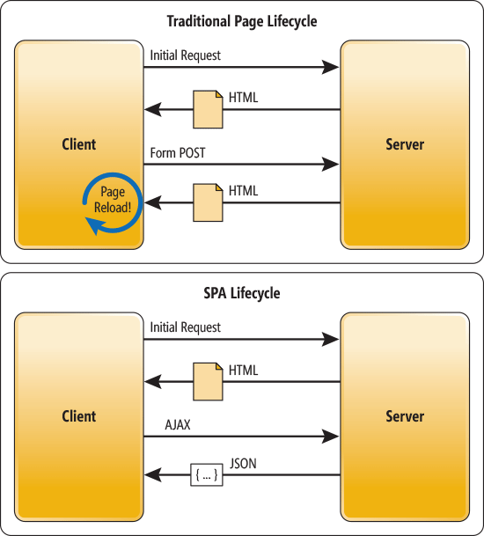
SPA vs Multipage application

Slide 57
SPA – Voordelen en nadelen
SPA | Multipage application
+ Snelheid. HTML, CSS en JS in één keer geladen (of in chunks). Ontwikkeling is eenvoudig Debugging Mobile development eenvoudiger Caching mogelijkheden en offline werken | + Eenvoudiger van opzet, bestand per pagina Minder uitdagingen met SEO
- Performance probleem door trage browser Performance probleem bij grote applicatie zonder chunking Javascript vereist Cross Site Scripting preventie vereist Memory leaks in Javascript kunnen performance systeem verlagen SEO is een uitdaging | - Mobile development vereist een aparte backend Front en backend hebben een hoge koppeling Het landschap is in totaal groter
Notes:
SPA +
Snelheid. HTML, CSS en JS in één keer geladen (of in chunks).
Ontwikkeling is eenvoudig en kan gestart worden zonder server
Debugging, inclusief network monitoring is eenvoudig
Mobile development eenvoudiger, door hergebruik backend code
Caching mogelijkheden en offline werken
SPA –
Performance probleem door trage browser
SEO is een uitdaging, omdat zonder aanpassingen de dynamische data (via AJAX) niet wordt gecrawled.
Oplossingen: Server Side Rendering en Web scraping voorbereiden
Noem ook de hybride mogelijkheden

Slide 58
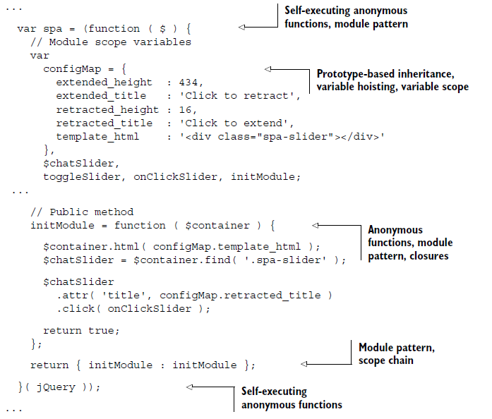
Single Page Application - voorbeeld
private
public
Notes:
- De applicatie is een self-executing function. De applicatie-onderdelen zijn verdeeld in self-executing functions.
Om initiatie in de hand te hebben kan de developer zelf bepalen wanneer de initModule function wordt aangeroepen.
De $container parameter is het DOM-element dat aan de applicatie wordt verstrekt. Dit kan bijvoorbeeld een een deel van de index.html zijn, dat is gereserveerd voor de applicatie.

Slide 59
Closures
A closure is the process of preventing the garbage collector from removing a variable from memory by keeping access to the variable outside the execution context in which it was created.

Slide 60
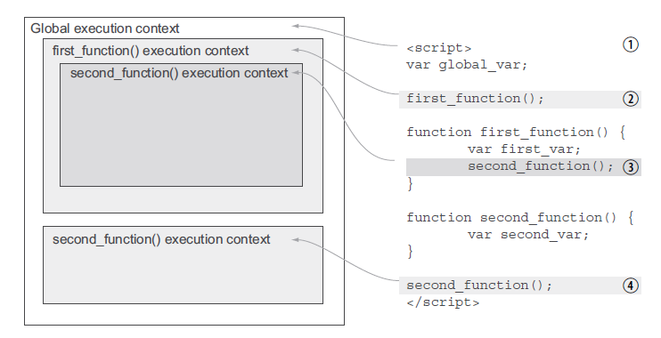
Execution context
Notes:
Het aanroepen van een functie creëert een execution context. Deze execution contexts kunnen genest zijn.
De relatie met closures is: het vasthouden van een variabele afkomstig van een geneste functie na het uitvoeren van die functie.

Slide 61


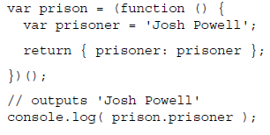
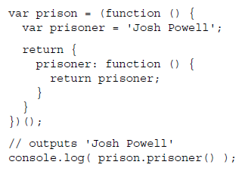
Closures voorbeeld
var prisoner garbage collected
var prisoner garbage collected
var prisoner garbage collected
var prisoner in memory
Notes:
In het derde geval wijs prison.prisoner naar de string ‘Josh Powell’ en niet naar de variabele prisoner (die garbage collected)

Slide 62
Single Page Application
spa.js
//<head>
<script> $(function () { spa.initModule($('#spa')); }); </script>
Applicatie
Notes:
Interface voor de ‘buitenwereld’.

Slide 63
SPA - architecture
spa.js
Data models
API communicatie
Templating
core
start
Routing
Utils
Cart Feature
features
Chat Feature
Notes:
Spa.js is de interface naar de ‘buitenwereld’ (index.html) en stuurt op zijn beurt de configModule() en initModule() methodes aan van de andere modules.

Slide 64
Planning
week | Onderwerp
1 | 1 Javascript, Jasmine testing, 2 Reversi, scope en module pattern
2 | 1 AJAX, callbacks, async testing 2 Promises
3 | 1 Gulp en buildstraat 2 Werkcollege
4 | 1 HTML5, CSS basics 2 Dynamische CSS en SASS
5 | 1 SPA distributie, Gulp minify en uglify 2 SPA templating
6 | 1 SPA API integratie 2 SPA lib
7 | 1 werkcollege 2 Oplevering SPA

Slide 65
En nu: aan de slag met opdracht week 1
De huiswerkopdrachten zijn gelijk aan het werken aan de Reversi opdracht. Door de huiswerkopdrachten te doen bouw je stapsgewijs voor dit vak de Reversi opdracht op.

